Slide 1
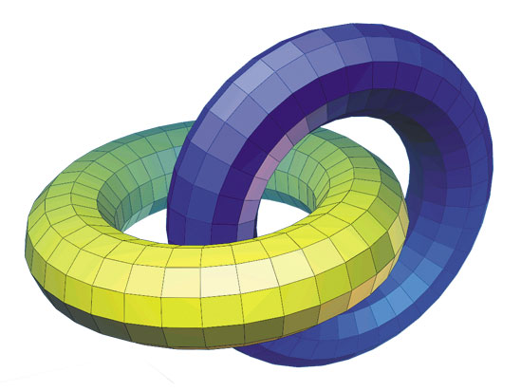
Биопластики - перспектива для России
Перспективы рынка «зеленой» химии, биопластиков и биотоплив
V Российский Конгресс Переработчиков Пластмасс
14-16 ноября 2011 г.
Аблаев Алексей Равильевич
Президент Российской Биотопливной Ассоциации

Slide 2
Темы
Что такое химия из возобновляемогго сырья
Рынки «зеленой» химии
Биополимеры для России?

Slide 3
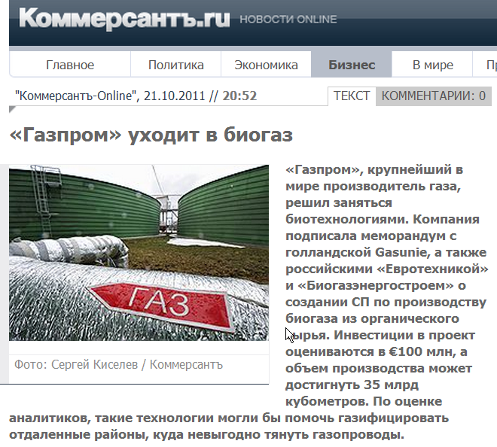

Slide 4
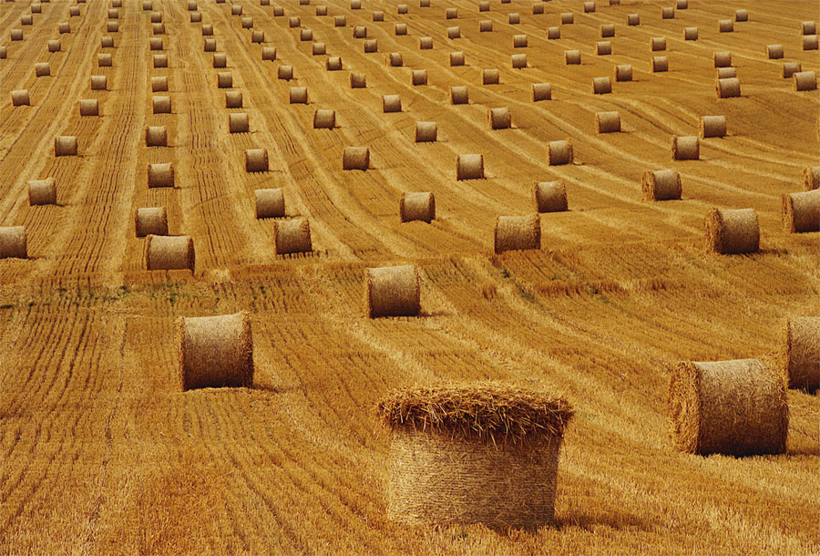
Определение биоэкономики
Экономика, базирующаяся на использовании возобновляемого сырья для производства товаров и энергии
Notes:
Industrial biotechnology can help make a biobased economy possible. In the biobased economy, renewable carbon from plants replace fossil carbon from dinosaurs. In the biobased economy, biology will replace geology and we will till instead of drill for our raw materials.
Using the power of biotechnology, we can convert agricultural raw materials, namely, fiber, lipids (oils), and proteins into the products of advanced economies. We can use biocatalysts and bioprocesses to convert these materials into fuels, chemicals, solvents, monomers and polymers, adhesives and other materials needed by advanced economies.

Slide 5
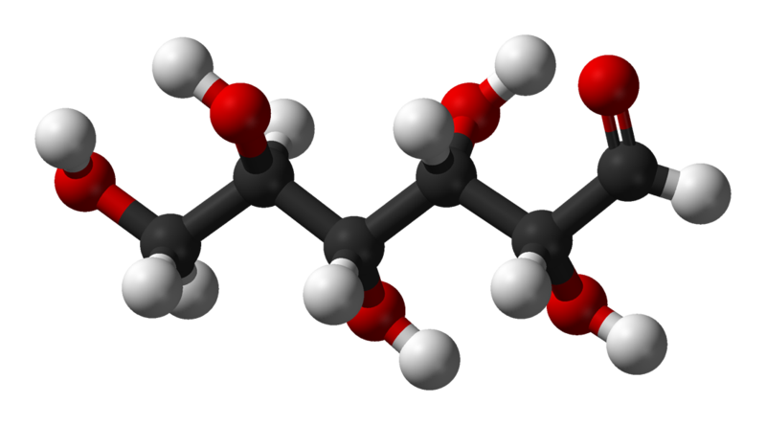
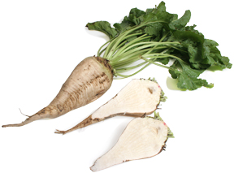
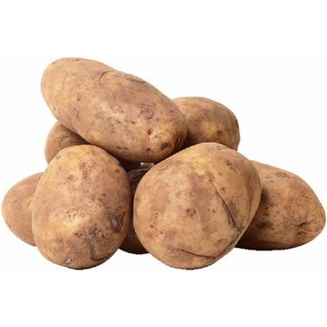
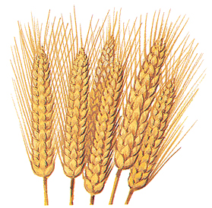
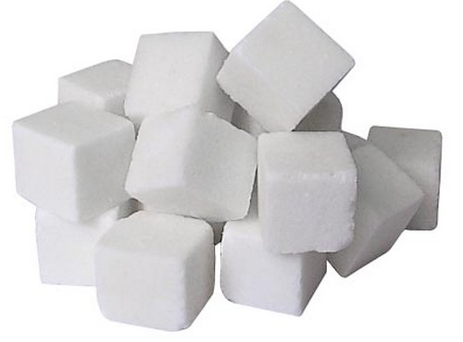
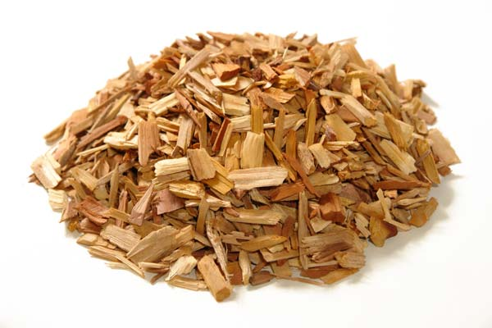
Все начинается с глюкозы....

Slide 6
Внутри клетки-фабрики
_{E.coli метаболизм}
_{Глюкоза}
G-3-P
Pyr
TCA
DHAP
Gly-3-P
Gly
3HPA
PDO
_{Метаболизм дрожжей в глицерол}
Расширение метаболизма Klebsiella
Notes:
This is a diagram of the custom cell factory that we designed with and for DuPont to product propanediol. Using e-coli as the backbone, we used genes from two other microorganisms to take glucose and convert it in three steps into propanediol, which DuPont then converts into Sorona. With advances in bioinformatics, it is now theoretically possible to work backwards from the desired small molecule to the metabolic pathway to the enzyme to the gene. Then assemble a customized cell factory for the desired pathway product.

Slide 7
Биоматериалы
Янтарная кислота Фумаровая кислота Яблочная кислота
Источник: Министерство Знергетики США, проект BREW - EU

Slide 8
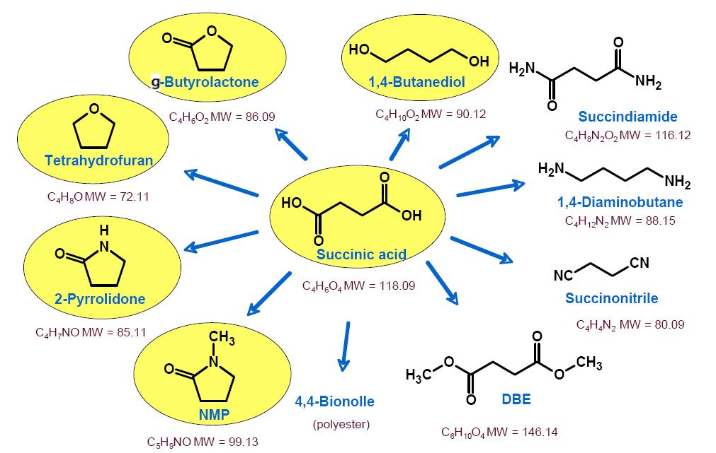
«Строительные блоки» для химии

Slide 9
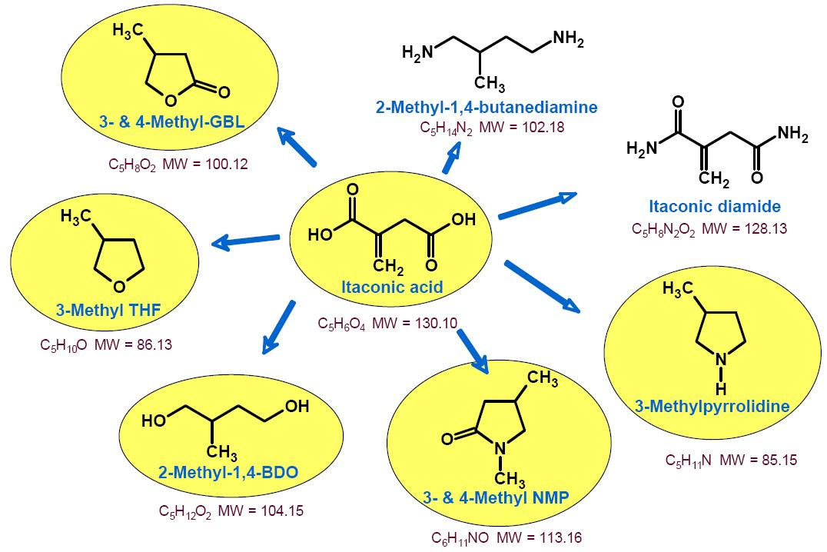
«Строительные блоки» для химии

Slide 10
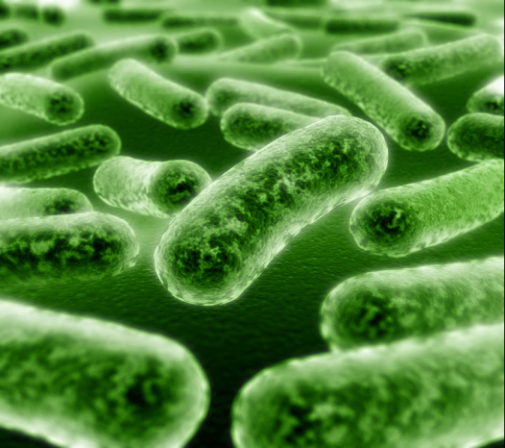
Производство био-изопрена
BioIsoprene® BioRefinery:
Market Applications
Polymer Grade BioIsoprene® Product
Cis 1,4 Polyisoprene Synthetic Rubber
Tires / Elastomers
Replace Natural Rubber
Renewable Feedstocks
Gas-phase BioIsoprene® product recovered & purified to liquid-phase
Synthetics in tires
BioIsoprene® produced in gas-phase
in-situ purification
relieves end product inhibition/toxicity
faster, better, cheaper
rDNA Host Systems:
E.coli; Yeast; Fungi; others
Non-tire synthetics
Adhesive Applications
Other styrene adhesives

Slide 11
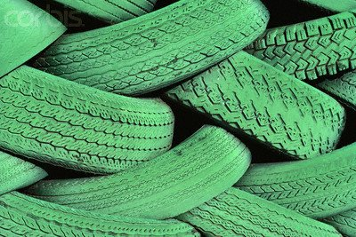
Производство био-изопрена
Платформа C5 (5-carbon molecule) для производства ценных продуктов:
  Биохимия: Шины, адгезивы, эластомеры
  Биотопливо: автомобильное и самолетное

Slide 12
Цены
Цена нефти – €610 за тонну (Brent 114 $/bl)
(Chemical Marketing Reporter Sample reports Europe- November 2006)

Slide 13
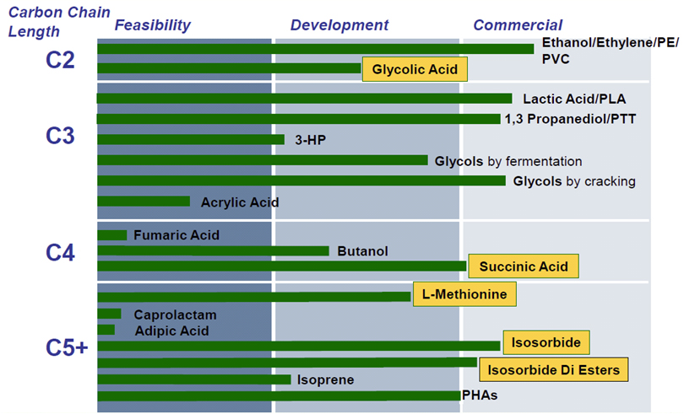
Какие продукты лидируют в гонке?
Источник: Roquette, 2010

Slide 14
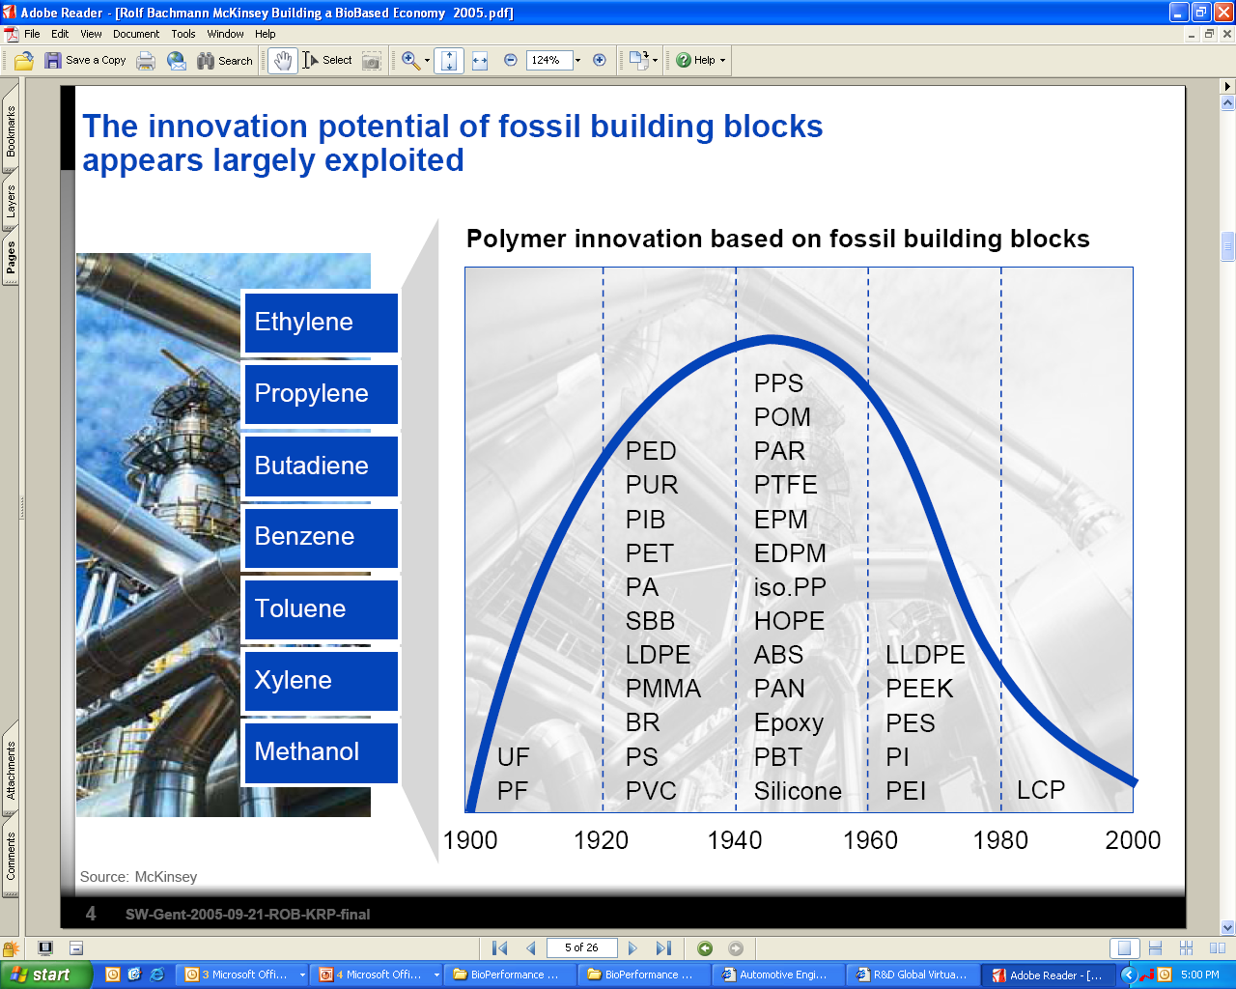
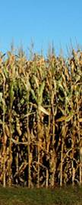
Биопластики: новая волна инноваций
Propanediol
Pipeline
SoronaTM
PHA
PLA
PBS(X)
PSI
…
Succinic Acid
Lactic Acid
Vegetable oils
Hydroxy
Alkanoates
Isosorbide
other
Source: McKinsey, DSM
Notes:
Over the last few years we can see how innovation has driven the development of bio-based starting materials. And looking to the future there are a number of innovations in the pipeline. Succinic Acid is one we at DSM are particularly excited about. But more about this later.
Up until now, most materials, like plastics, resins and so forth, originated from oil-based starting materials. But if we look at the future, we see the emergence of polymers with starting materials that are bio-based.
Abbreviations:
Pipeline (partly) renewable polymers:
PHA – PolyHydroxyAlkanoates (PHB/V, PHB, other)
PLA – PolyLacticAcid
PBS - PolyButanediolSuccinic Acid; (PBS(X) means that other monomers such as adipic acid (PBSA) or terephthalic acid (PBST) are incorporated
NOP - Non-Oil Poyols (e.g. glycerol, propanediol, other)
PA – PolyAmides based on renewable diacids and diamines
APC – Aliphatic PolyCarbonates (e.g. using renewable Isosorbide in stead of BisPhenolA)
UPR – Unsaturated Polyester Resins (e.g. based on unsaturated monomers such as fumaric acid, itaconic acid, other)
PTT – PoltTremethyleneTerephthalates (e.g. SoronaTM of DuPont using PDO)
Epoxy – polymers based on epichlorohydrin and f.i. isosorbide (latter replacing BisPhenolA)
Traditional polymers:
UF –Ureum Formaldehyde
PF – Phenol Formaldehyde (Bakelite)
PEO – PolyEthyleneOxide
PUR – PolyURethanes
PIB – PolyIsoButylene
PET – PolyEthyleneTerephthalate
PA – PolyAmides (N6, N66, other)
SBR – Styrene Butadiene Rubber
LDPE – Low Density PolyEthylene
PMMA – PolyMethylMethAcrylate (PerspexTM)
BR – ButylRubber
PS – PolyStyrene
PVC – PolyVinylChloride
PPS – PolyPhenyleneSulfite
POM – PolyOxoMethylene (polyacetals)
PAR – PolyARamide
PTFE – TeflonTM (PolyTetraFluoroEthylene)
EPM – EthylenePropylene M (rubber)
EPDM – EthylenePropyleneDiene M (rubber)
isoPP – isotactic PolyPropylene
HDPE – High Density PolyEthylene
ABS – AcrylonitrileButadieneStyrene
PAN – PolyAcryloNitrile
Epoxy – polymers of epichlorohydrin and BisPhenolA
PBT – PolyButyleneTerephthalate
Silicone – silicon rubbers
LLDPE – Linear LowDensityPolyPropylene
PEEK – PolyEtherEtherKetone (polyketones)
PES – PolyEtherSulfones
PI – PolyImides
PEI – PolyEtherImides
LCP – Liquid Crystal Polymers
Source: McKinsey, right part (green) from DSM

Slide 15
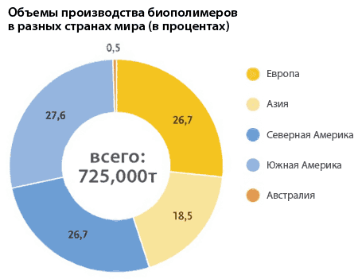
2011 год: Состояние дел
Unipack.ru;
Европейская ассоциация биопластиков

Slide 16
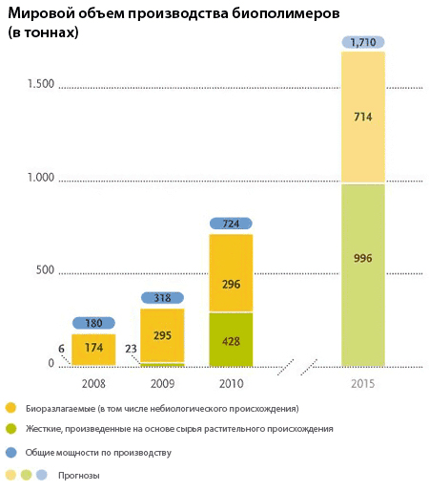
1 млн тонн – 2011 год
Unipack.ru; Европейская ассоциация биопластиков

Slide 17
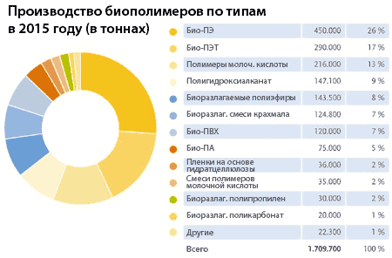
Прогноз
Unipack.ru;
Европейская ассоциация биопластиков

Slide 18
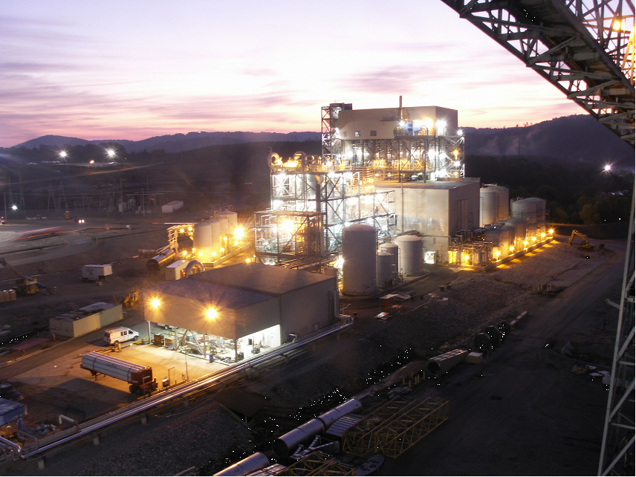
Биопластики: полимер «Сорона» от Дюпона
Bio-PDO из кукурузы сейчас, из биомассы - планируется
Завод запущен в Теннеси
First Commercial Shipment November 27, 2006
Notes:
What you are looking at is a picture in Louden, TN at dawn of our new BIO-PDO facility. The men in the lower right are standing in front of our first commercial sale of product which occurred just recently.
Shipping first quality product on a regular basis.

Slide 19
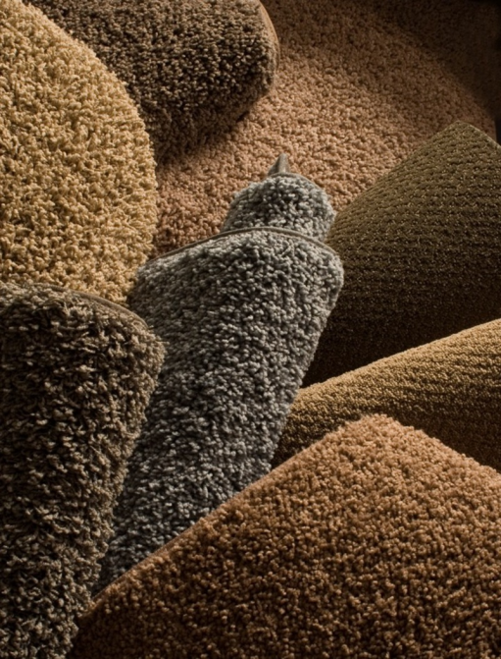



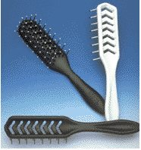
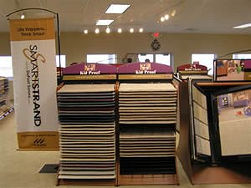
Производиться – все!
Себестомость – ниже нейлона

Slide 20
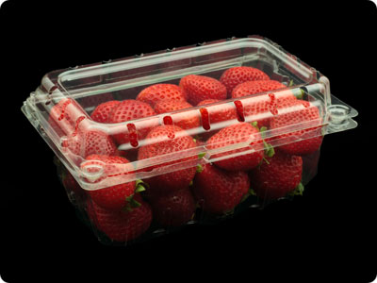
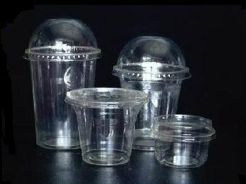
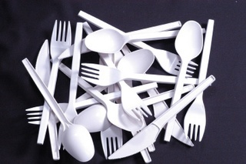
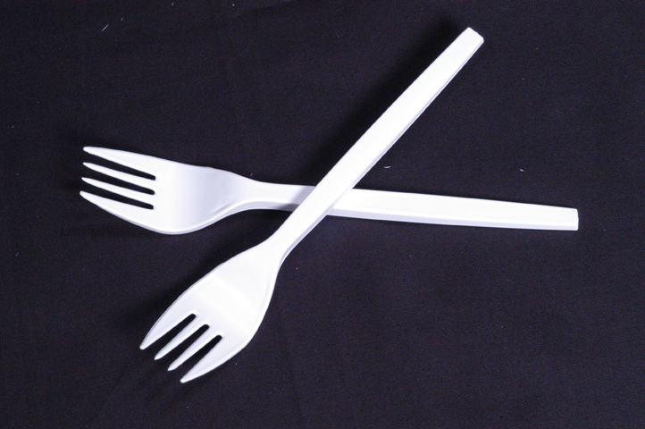
Биоразлагаемая упаковка и посуда - PLA
20

Slide 21
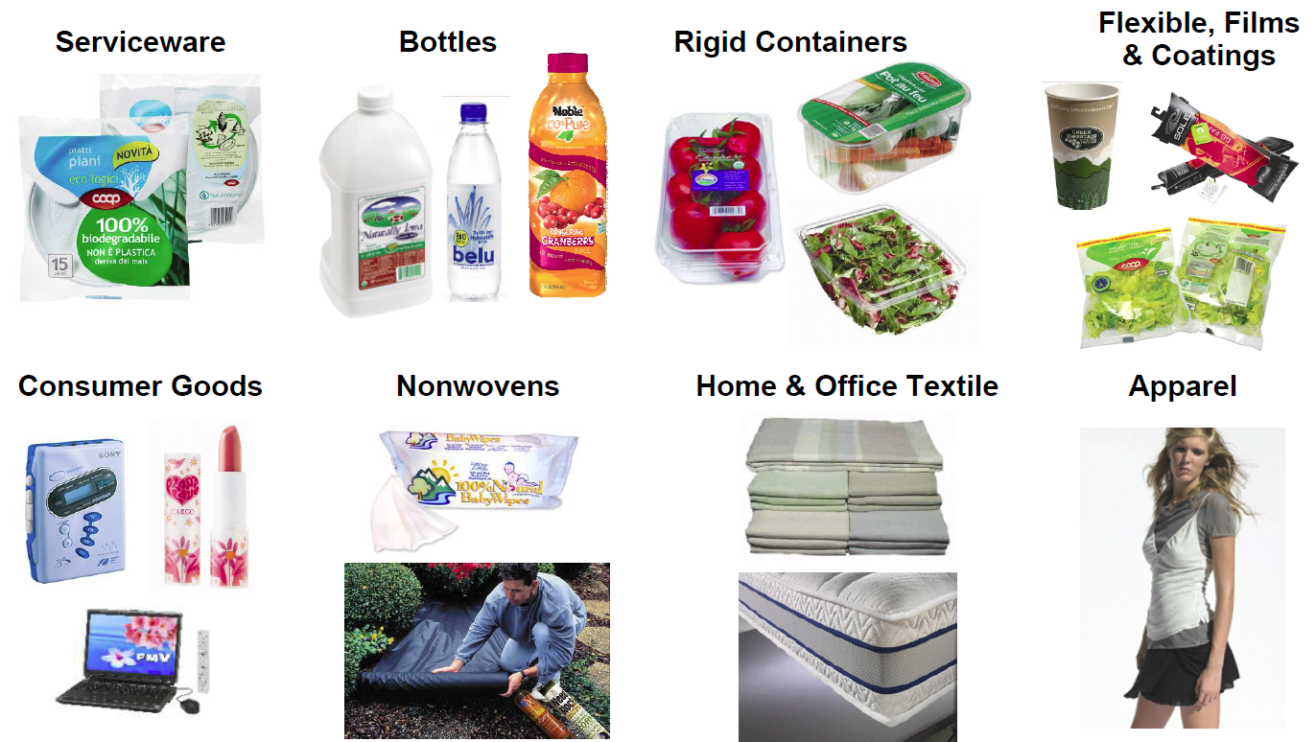
Применение пластика PLA

Slide 22
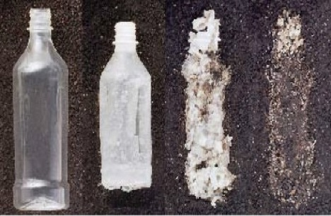
Биоразлагаемые пластиковые бутылки

Slide 23
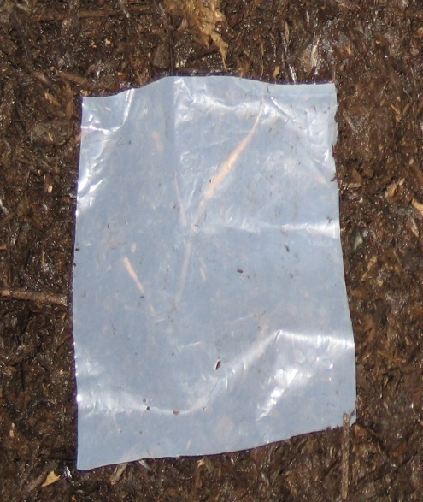
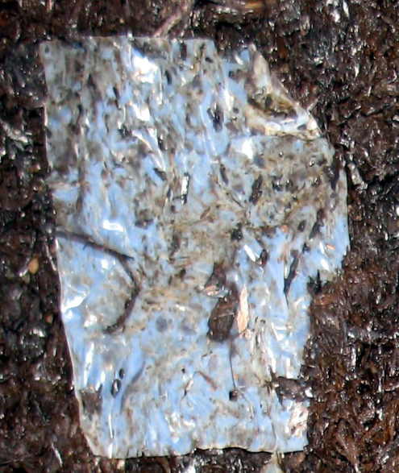
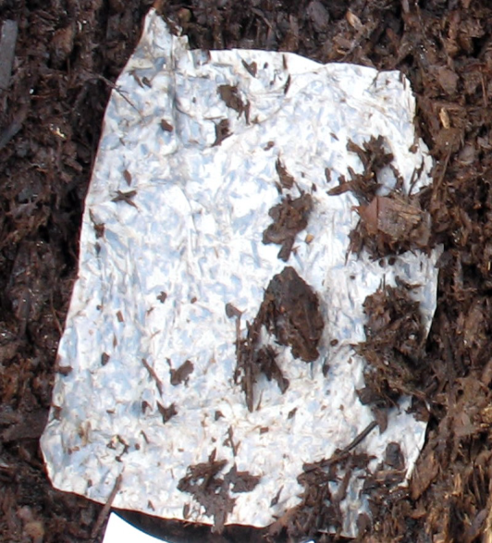
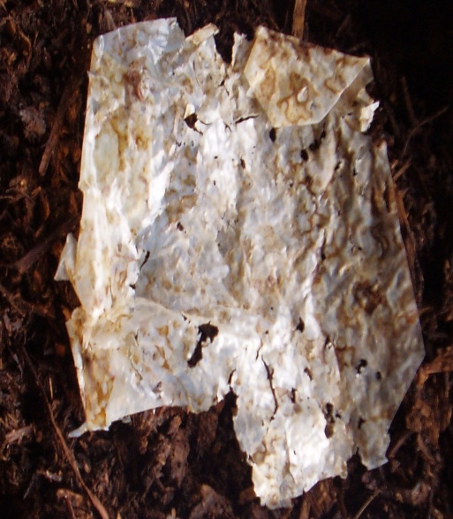
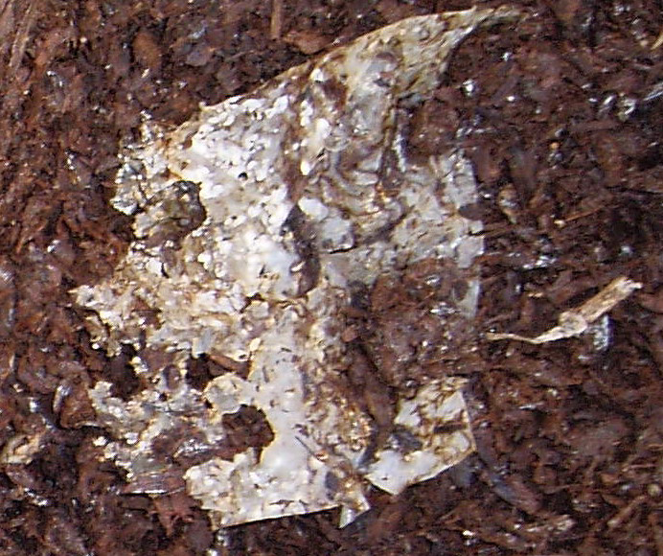
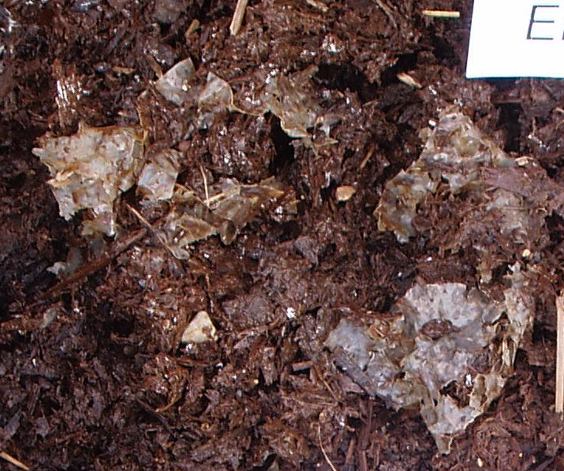
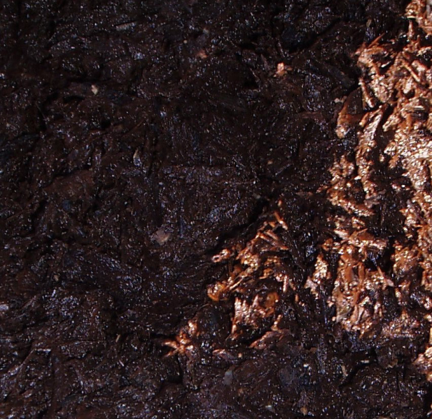
Биоразлагаемые пакеты
День 0
День 5
День 10
DAY 18
День 26
День 45
День 60
Notes:
23

Slide 24

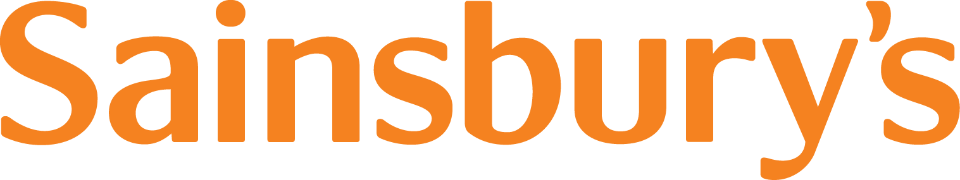


Крупнейшие ритейлеры переходят на биопластик

Slide 25
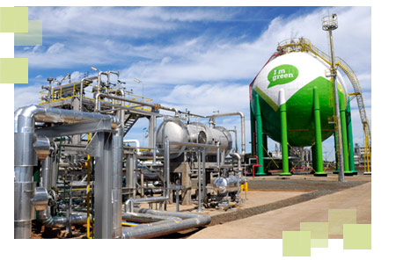
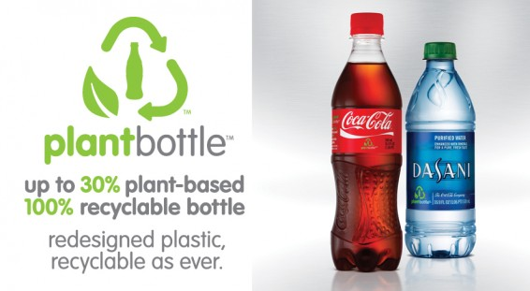
Braskem: Био-Полиэтилен 200,000 тонн
Этилен производится из этанола

Slide 26
Следующее поколение полимерных «строительных блоков»
Янтарная кислота (DSM, Bioamber, Roquette, Mitsubishi Chemical)
3-гидрокси пропионовая кислота (Cargill, Codexis)
Акриловая кислота (Церера, Rohm & Haas)
Аспарагиновая кислота (Китай)
Левулиновая кислота (Китай)
Сорбит (Cargill, ADM, Roquette)
Этилен / этиленгликоль (Braskem, Индия)
Пропилен / пропан 1,3 диол (Braskem, DuPont / Tate & Лайл)
Бутилен / бутан диол (Genomatica)
Лизин / капролактам (Draths)
Терефталевая кислота (Gevo)
Адипиновая кислота
Изопрен (Goodyear, Genenco)
FDCA-Avantium

Slide 27
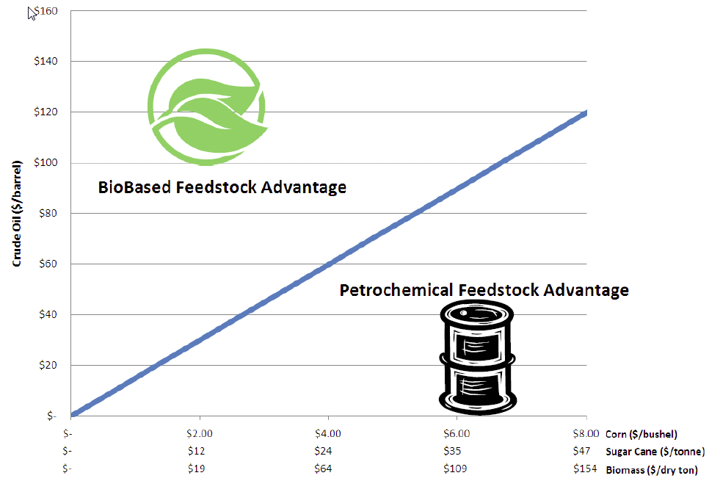
При какой цене нефти «био» выигрывает?
Цена нефти $80
Кукуруза – $230 за тонну
Источник: Greg Keenan, Vice President Business Development and Engineering, Virenta, 2010

Slide 28

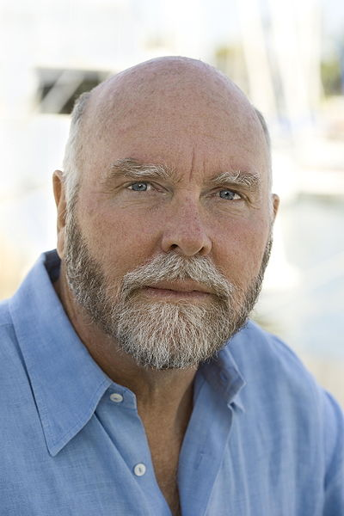
Exxon Mobil
Инвестировала больше чем $1.5 млрд за прошлые пять лет (0.1% от продаж в год)
С 2009 – программа биотоплива из микроводорослей с компанией Synthetic Genomics.
План инвестировать более $600 млн в течение следующих пяти лет.
Крэйг Вентер - прославился своими успехами в расшифровке генома человека. Сейчас он признанный лидер самых радикальных и перспективных направлений современной генетики и первопроходец в области синтеза искусственной жизни
Notes:
на технологии, уменьшающие выброс парниковых газов и энергоэффективность. Инициативы включают технологии для улучшения автомобилей,таких как менее спускающие шины, экономичные двигатели и легкие автомобильные пластики. Также, компания занимается разработкой новых аккумуляторов для гибридных электрических автомобилей, и финансирует прорывные разработки в солнечной энергетике и биотопливе.
В 2009 ExxonMobile начала программу биотоплив. Было подписано соглашение с компанией Synthetic Genomics для исследований в области биотоплив следующих поколений из микроводорослей. По этой программе ExxonMobil планирует инвестировать более $600 миллионов в течение следующих пяти лет. В июле 2010 Exxon открыла новую исследоватеьскую лабораторию для исследования в области биотоплива из микроводорослей.

Slide 29

Shell
Крупнейшим в мире дистрибьютер
биотоплив - 7.2 млн тонн в 2009
СП по производству биоэтанола с Cosan SA Industria. Shell инвестирует $2 млрд и 2740 заправок. Cosan внесет в долю 23 завода и 1730 заправок. Новое предприятие будет стоит $12 миллиардов, производить 1.6 млн тонн этанола.
С 2002 – доля в Iogen – целлюлозный биоэтанол. Пилотный завод 800 тонн в год.
С 2007 программа инвестиций в пром биотехнологии
Доля в Virent - BioForming®, для произвосдвта бионефти. Инвесторы – Shell, Сargill, Honda.

Slide 30

BP «Больше чем топливо» (Beyond petroleum)
С 2006 инвестировала более чем $1.5 миллиарда в биотопливо - 0.1% от выручки.
$500 миллионов в Институт Биоэнергии в Беркли - исследования в биологии и биотехнологии для производства новых и более чистые топлив и энергии.
$10 млн в Мartek Biosciences соглашение о совместной разработке нефти из микроорганизмов.
Долей 50% в Tropical BioEnergia - бразильском предприятие по производству этанола.
Купила биотехнологическую компанию Verenium за $98 млн – целлюлозный биоэтанола.
С DuPont, BP вовлечена в разработку технологии биобутанола.
с D1 Oils plc в СП по выращиванию и разработке биотоплива из масла ятрофы $160 млн за пять лет. .
Инвестировала в Qteros – биоэтанол на базе нового микроорганизма.

Slide 31

Китайская Национальная Нефтяная Корпорация (CNPC)
Соглашение в 2009 с UOP LLC, дочка Honeywell.
UOP/Eni Ecofining, технология преобразовывает растительные масла в биодизель, совместимый с нефтяными дизельными топливами.
Планируются мощности по производству биоэтанола из непищевого сырья обьемом до 2 млн тонн в год.
Соглашение с Шаньдунской провинцией по топливный биоэтанол и биобензин из непищевого растительного сырья на 200,000 и 100,000 тонн в год.
Соглашение с Сычуань на производство 60,000 тонн биоэтанола и биодизеля из батата (сладкого картофеля) и из ятрофы.
Соглашение с провинцией Юньнани о производстве топливного биоэтанола из непищевого растительного сырья.
СП с Китайской Зерновой Корпорацией (China Grain Group)- завод биоэтанола из зерна мощностью 500,000 тонн в год.

Slide 32
Новый Google в биотопливе и «зеленой» химии
Нефтяные и химические компании не хотят пропустить инновациии, коренным образом меняющие традиционную топливную и химическую бизнес-модель.

Slide 33
Что для России?

Slide 34
Россия неизбежно будет участвовать в рынке химии и топлив из возобновляемого сырья.

Slide 35
Плодородные земли...

Slide 36
Доступность пресной воды

Slide 37
Производство зерна в России
Notes:
Несмотря на засуху 2010 года, «ресурсы зерна после сбора урожая этого года составят до 90 млн тонн, при сборе в этом году 65 млн тонн», заявила 28 сентября 2010 года глава Минсельхоза Елена Скрынник. При этом в округах, которых не сильно пострадали от засухи, увеличилось и производство зего, и его урожайность. Это говорит о том, что системные инвестиции в производство зерна дали свои плоды, и даже в текущем, крайне неблагоприятном по погоде году производство зерна превышает урожаи 1998-2000 годов.
Какой из этого следует вывод? Немотря на отдельные неблагоприятные года, производство зерна в России будет расти из-за интенсификация сельского хозяйства и потепления климата, объемы производство зерна будут серьезно превышать объемы внутреннего потребления и экспорта.
Минсельхоз: ресурсы зерна после сбора урожая составят 90 млн т, РИА Новости, 21.09.2010, 16:02
Южный, Северо-Кавказский и Сибирский Федеральные округа

Slide 38
2007-08: рекордный урожай
Потеряно >10 млн тонн сверх «обычных потерь»

Slide 39
Более 35 млн тонн «излишков» к 2015

Slide 40
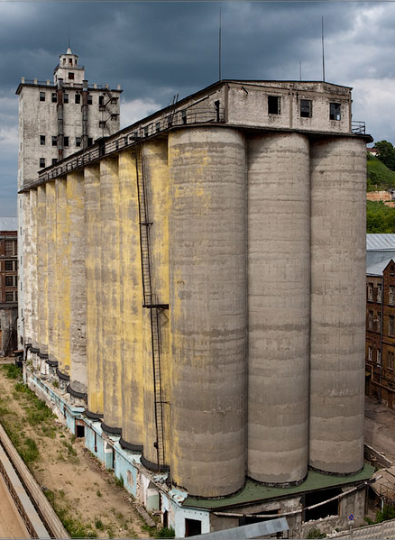
Сильный рост экспорта – нереален из-за состояния инфраструктуры зернового рынка
Существующая элеваторная инфраструктура изначально ориентирована на импорт.
98% элеваторов не обладает оборудованием для отгрузок крупных партий зерна.
30% элеваторов не имеет собственных подъездных железнодорожных путей.
69% экспортных железнодорожных перевозок осуществляется через один транспортный узел (порт Новороссийск).
Выбывающий парк вагонов-зерновозов. Средний возраст вагонов-зерновозов составляет 24 года, к 2015 году 22000 вагонов (77% парка) будет выведено
Низкая вагонная составляющая в железнодорожном тарифе, не генерирующая доход для инвестировать в строительство собственного подвижного состава.
Отсутствие эффективных логистических технологий
Высокая распыленность станций отправки зерновых грузов.
Презентация «Русагротранс» на Форуме , Сочи 2010

Slide 41
Животноводство – не панацея
Индустриализация производства мяса приведет к росту его производства без существенного роста потребления зерна
Это произойдет из-за увеличения эффективности производства мяса – повышения конверсии корма
Notes:
Развитие животноводства тоже не сможет существенно увеличить внутреннее потребление зерна. Чтобы обеспечить увеличение производства мяса га 70% (с 6.3 до 10.7 млн тонн), производство зерна увеличивать практически не придется. Это произойдет из-за того, что многие существующие производителя мяса расходуют 4.5-6 кг кормов на 1 кг привеса (так называемая конверсия корма), а в новых проектах животноводства этот показатель снизится до 3 кг на 1 кг привеса.

Slide 42
Чтобы увидеть будущее, надо заглянуть в прошлое
Начата программа
переработки зерна
в сиропы: 10 млн га
в оборот
Запуск программы
топливного
биоэтанола
Индустриализация
сельского
хозяйства США

Slide 43
Чтобы увидеть будущее, надо заглянуть в прошлое
Начата программа
переработки зерна
в сиропы: 10 млн га
в оборот
Россия и Украина
где-то здесь
Запуск программы
топливного
биоэтанола
Индустриализация
сельского
хозяйства США
Notes:
История знает примеры планируемого и управляемого расширения сельхозрынков. Рынки зерновых США и Европы периодически испытываю кризисы из-за постоянного роста урожайности (в среднем 2% в год). Стагнация рынка 30-40 лет назад была устранена массовым развитием глубокой переработки зерна с производством кормов и сиропов. С той поры до 40% потребности в сахаре закрывается в этих странах глюкозо-фруктозными сиропами. Еще раз кризис рынка зерновых в этих странах 10-15 лет назад переломили запуском программ производства биотоплива из кукурузы, пшеницы и рапса, создав рынки биотоплива для эффективного решения проблем сельскохозяйственной отрасли.

Slide 44
Найти рынок для зерна
При отсутствии новых рынков зерна менее эффективные регионы (Поволжье, Сибирь) и будут терять свое производство зерна в пользу более эффективных регионов.
Произойдет потеря сотен тысяч рабочих мест, целые регионы потеряют свое сельское хозяйство, так как выгоднее будет привозить зерно с юга России, а не выращивать на месте

Slide 45
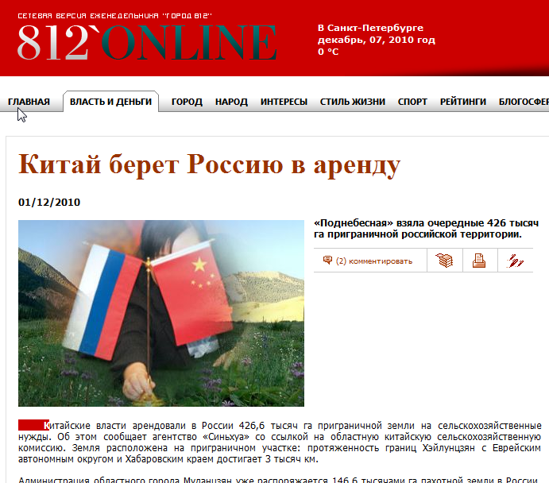
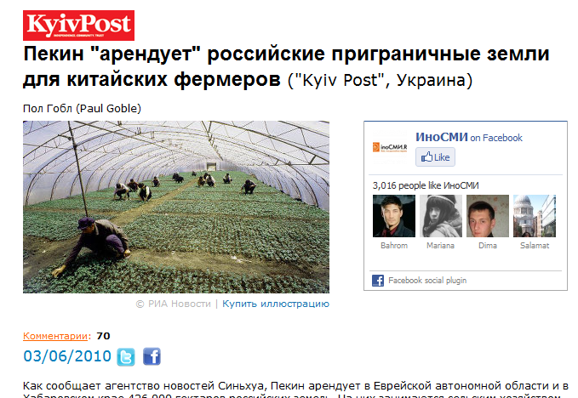
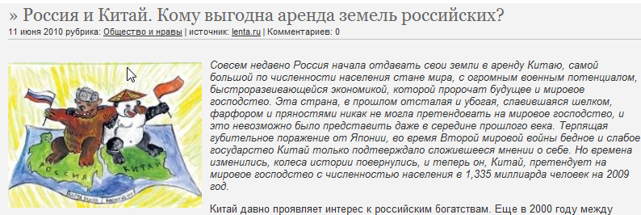
Земля принадлежит тем, кто ее ...

Slide 46
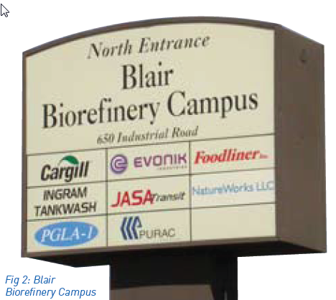
Пример промышленного биокластера

Slide 47
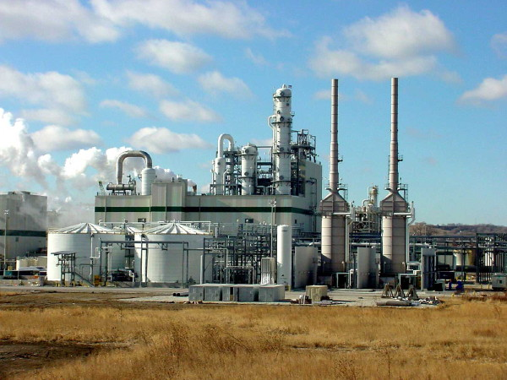
Пример биокластера: Блэйр, США

Slide 48
Цифры
240 гектар
2.5 млн тонн кукурузы (США – 350 млн тонн, штат 35 млн тонн), 1500 фермеров
257 000 тонн этанола
140 000 тонн полимера полилактид (NatureWorks)
Лизин (Evonik)
Пищевая молочная кислота (Purac)
Ферменты (Novozymes)
Крахмал и сиропы
Эритритол (безкалорийный подсластитель)
Полиолы
Кукурузное масло
$1.2 млрд c 1993 года

Slide 49
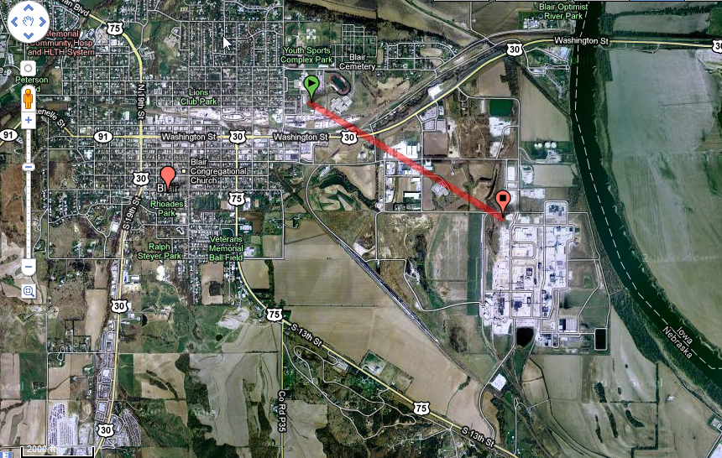
Растояние до центра города – 2 км

Slide 50
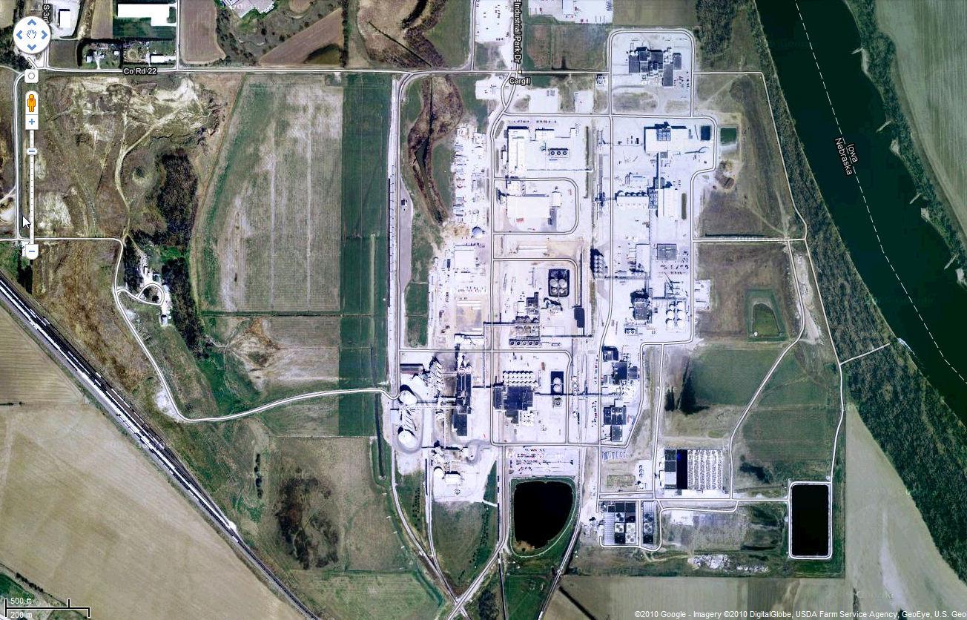
Площадка 2 x 2 км

Slide 51
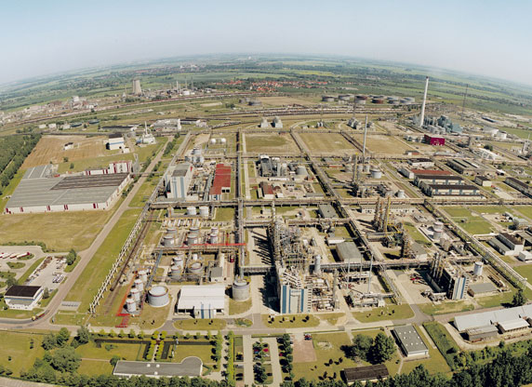
Леуна (Leuna) - Германия
Находится недалеко от Лейпцига и Берлина
90 лет истории
13 кв км
100 компаний на площадке
Работает 9000 человек
Годовой оборот € 7,5 млрд
12 млн тонн продуктов

Slide 52

Пример: Леуна - Германия

Slide 53











ГосНИИгенетика – разработка промышленных биотехнологий
Ajinomoto, Asahi Kasei, Degussa (Evonik), British Sugar, Monsanto, Europolimeri, Novozymes, Zambon Group, NASA, BRI NRC (Canada), Sinopharm (China),JSC «Biosynthes» (Penza, Russia), Ministry of Science and Education (Russia), Russian Academy of Science, Bioprocess group (Russia)
53

Slide 54



Проект «Русбиотех» - Волгодонск
  КОМПЛЕКС ПЕРЕРАБАТЫВАЮЩИХ ПРЕДПРИЯТИЙ

Slide 55

Биозавод: Приволжский Федеральный округ

Slide 56

Карта глубокой переработки зерна
Необходимо 8-10 заводов по 1 млн тонн зерна

Slide 57

Для Вас: экономика переработки зерна

Slide 58

Эволюция технологий
  Каменный век закончился не потому, что закончились камни!
Notes:
The impact of biotech on the chemical sector depends on a lot of factors. But, public policy will be a key aspect. There is a famous saying that the stone age didn’t end because we ran out of rocks. The same is true of the fossil fuel age. It will end because new, better technology displaces it. Biotechnology is that alternative. The list of organic chemicals that can be made via biological routes is significant. The DOE recently published a list of the top 12 chemical platforms that can be derived from biomass. The DoE is intent on supporting the emergence of integrated biorefineries and is backing that vision with significant financial and strategic support.

Slide 59



Невозможное – возможно!
~1980
Сегодня
59
Notes:
59

Slide 61


Российские Технологические Платформы
«Биоиндустрия и биоресурсы (БиоТех2030)»
«Биоэнергетика»
Российский научный центр
"Курчатовский институт"
Notes:
Уже четыре года помогаем участникам биотопливного рынка

Slide 62

Конференция “Грэйнтек-2011”
Конференция по глубокой переработке зерна и «зеленой» химии
16-17 ноября 2011
Ирис Конгресс Отель, Москва
Аблаев Алексей Равильевич
Российская Биотопливная Ассоциация
Alex.ablaev@biotoplivo.ru

